Slide 1
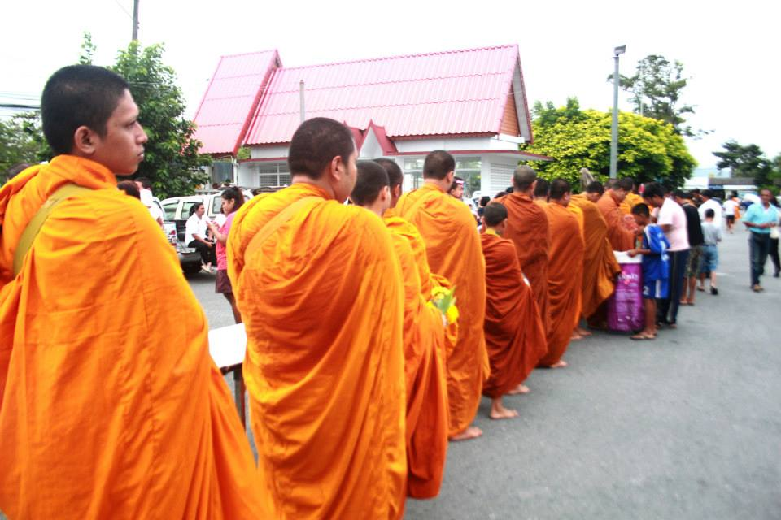
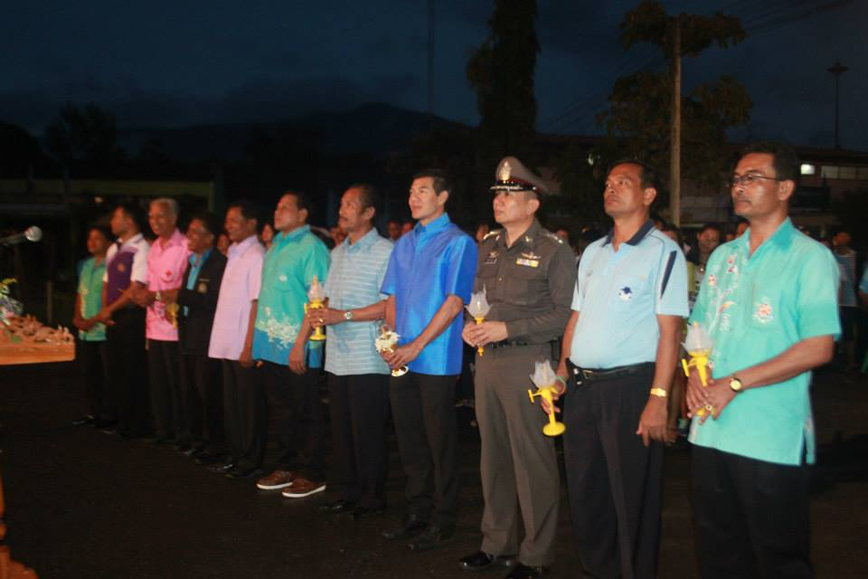
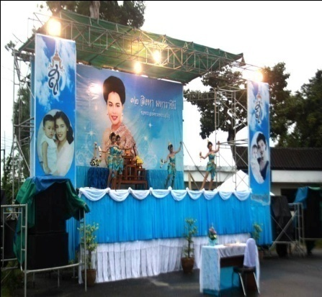
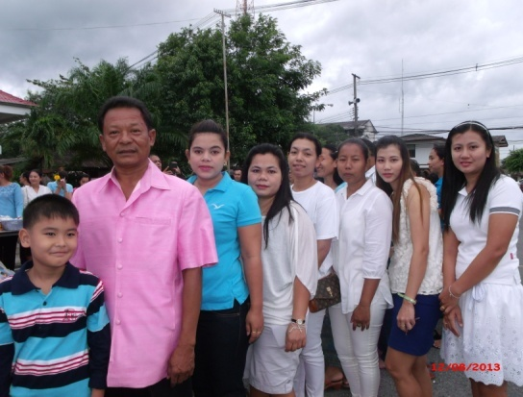
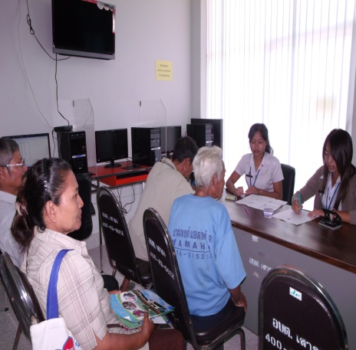
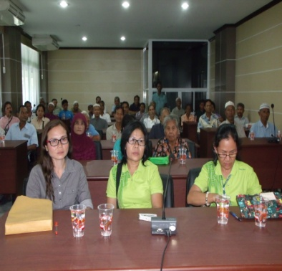
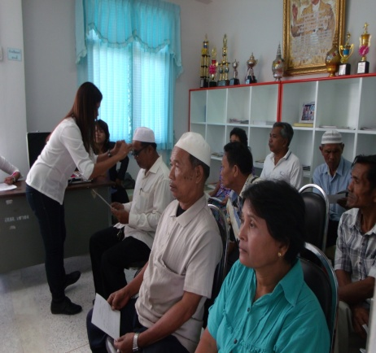
จดหมายข่าว องค์การบริหารส่วนตำบลเสาธง “ท้องถิ่นเข้มแข็ง ร่วมแรงพัฒนา ประชาเรียนรู้ คู่คุณธรรม” ๓๗๗/๔ หมู่ที่ ๒ ต.เสาธง อ.ร่อนพิบูลย์ จ.นครศรีธรรมราช ๘๐๓๕๐ โทร.๐-๗๕๓๗-๓๐๔๖
ฉบับที่ ๘/๒๕๕๖ ประจำเดือนสิงหาคม พ.ศ.๒๕๕๖
กิจกรรมวันแม่แห่งชาติ
นายก อบต.เสาธง นำพนักงาน และลูกจ้าง ร่วมพิธีวันแม่แห่งชาติ ประจำปี ๒๕๕๖ ณ สนามหน้าที่ว่าการอำเภอร่อนพิบูลย์ โดยช่วงเช้ามีกิจกรรมตักบาตรอาหารแห้ง ช่วงค่ำมีกิจกรรมวางพานพุ่มดอกมะลิ และกิจกรรมบนเวทีเพื่อถวายเป็นพระราชกุศล
<<<< ทักทาย >>>>
อุ่นใดๆโลกนี้มิมีเทียบเทียม อุ่นอกอ้อมแขน อ้อมกอดแม่ตระกอง รักเจ้าจึงปลูก รักลูกแม่ย่อมห่วงใย ไม่อยากจากไปไกลแม้เพียงครึ่งวัน สวัสดีค่ะ
จดหมายข่าวฉบับนี้
ขอต้อนรับ “วันแม่” แม่คือ
พระพรหมของลูก มีทั้งเมตตา กรุณา มุฑิตา และอุเบกขา องค์การบริหารส่วนตำบลเสาธง จึงขอให้ลูกๆทุกคนได้ทำตัวเป็นเด็กดีของคุณแม่ และเป็นคนดีของสังคม และที่สำคัญการรักบ้านเกิดก็ถือเป็นสิ่งที่เราทุกคนควรจะตระหนัก และให้ความสำคัญอีกด้วยค่ะ
ด้วยความปรารถนาดีจาก
อบต.เสาธง
“ตัดแว่นตาให้กับผู้สูงอายุ”
ศูนย์พัฒนาสังคม หน่วยที่ ๒๑ จังหวัดนครศรีธรรมราช บริการตัดแว่นตาให้กับผู้สูงอายุ ในตำบลเสาธง
จำนวน ๕๐ ราย เพื่อให้ผู้สูงอายุที่มีปัญหาเรื่องสายตา สามารถอ่านหนังสือและทำกิจกรรมต่าง ๆ ในชีวิตประจำวันได้อย่างเป็นปกติ
งานประชาสัมพันธ์ สำนักปลัด องค์การบริหารส่วนตำบลเสาธง โทรศัพท์ ๐-๗๕๓๗-๓๐๔๖ ต่อ ๑๓ www.saotong.go.th

Slide 2
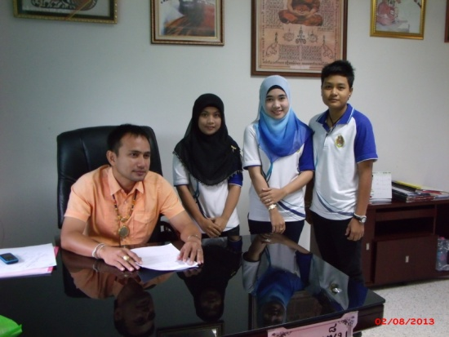
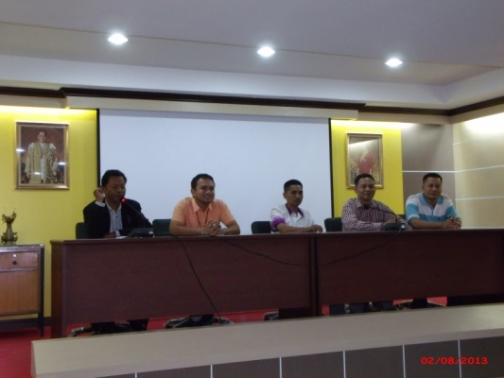
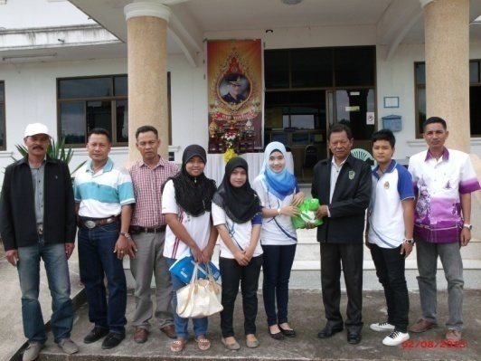
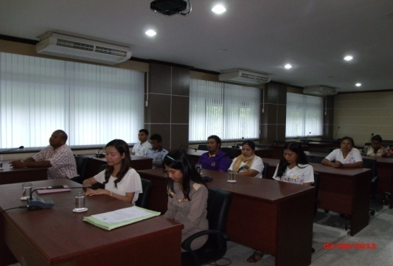
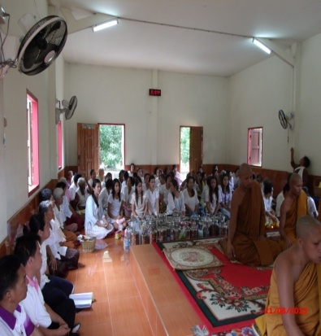
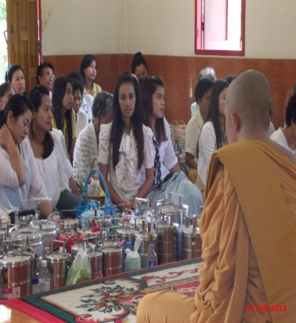
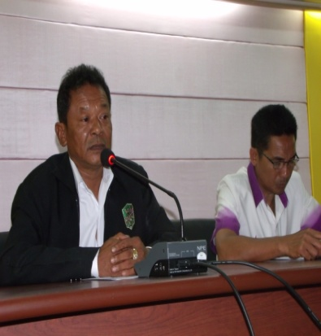
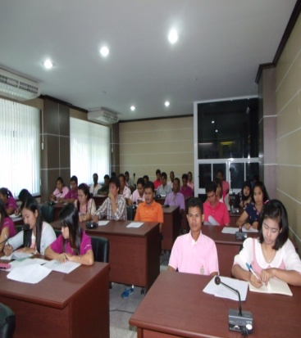
จดหมายข่าว องค์การบริหารส่วนตำบลเสาธง “ท้องถิ่นเข้มแข็ง ร่วมแรงพัฒนา ประชาเรียนรู้ คู่คุณธรรม” ๓๗๗/๔ หมู่ที่ ๒ ต.เสาธง อ.ร่อนพิบูลย์ จ.นครศรีธรรมราช ๘๐๓๕๐ โทร.๐-๗๕๓๗-๓๐๔๖
ฉบับที่ ๘/๒๕๕๖ ประจำเดือนสิงหาคม พ.ศ.๒๕๕๖
ต้อนรับนักศึกษา
นักศึกษาจากมหาวิทยาลัยราชภัฎนครศรีฯ
ขอข้อมูลประวัติความเป็นมาของ องค์การบริหารส่วนตำบลเสาธง และข้อมูลอื่น ๆ เพื่อนำไปเป็นข้อมูลในการศึกษา โดยมี
นายก อบต.เสาธง ปลัด และคณะผู้บริหารให้การต้อนรับ
ต้อนรับพนักงานใหม่
อบต.เสาธง ต้อนรับ คณะเจ้าหน้าที่ จากองค์การบริหารส่วนตำบลลานสกา ที่เดินทางมาส่ง เจ้าพนักงานธุรการ ที่ย้ายมารับราชการ ณ องค์การบริหารส่วนตำบลเสาธง
โครงการเข้าวัดฟังธรรม ประจำเดือนสิงหาคม ๕๖
นายกองค์การบริหารส่วนตำบลเสาธง คณะผู้บริหาร สมาชิกสภา ข้าราชการ และลูกจ้าง ร่วมกิจกรรมตามโครงการเข้าวัดฟังธรรม ณ วัดพระอานนท์ หมู่ที่ ๗
ประชุมพนักงานประจำเดือน สิงหาคม ๕๖
ข้าราชการ พนักงาน ลูกจ้าง ประชุมประจำเดือนเพื่อหาแนวทางในการปฏิบัติราชการต่างๆ เพื่อประโยชน์สุขของประชาชน
งานประชาสัมพันธ์ สำนักปลัด องค์การบริหารส่วนตำบลเสาธง โทรศัพท์ ๐-๗๕๓๗-๓๐๔๖ ต่อ ๑๓ www.saotong.go.th

Slide 3
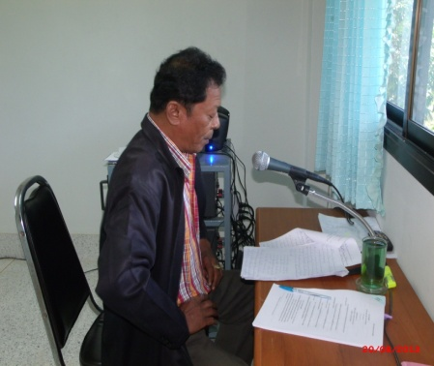
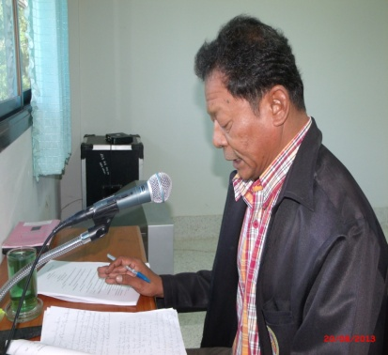
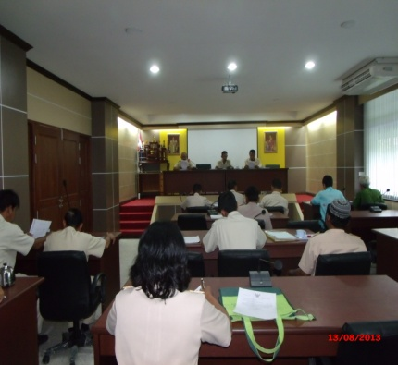
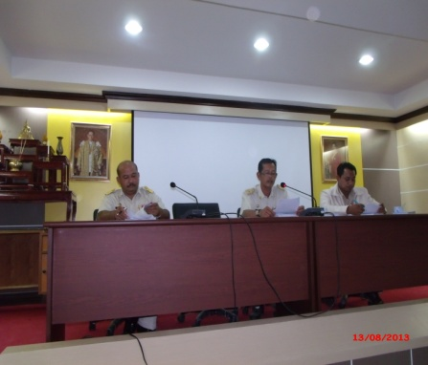
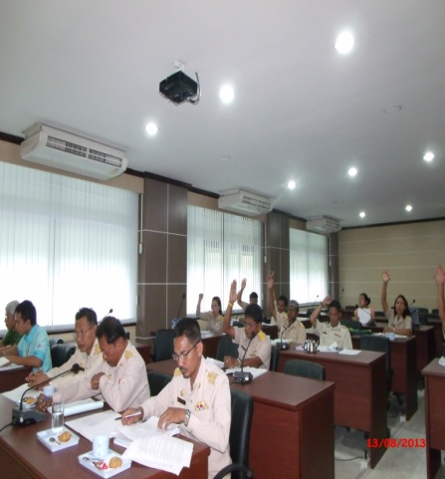
จดหมายข่าว องค์การบริหารส่วนตำบลเสาธง “ท้องถิ่นเข้มแข็ง ร่วมแรงพัฒนา ประชาเรียนรู้ คู่คุณธรรม” ๓๗๗/๔ หมู่ที่ ๒ ต.เสาธง อ.ร่อนพิบูลย์ จ.นครศรีธรรมราช ๘๐๓๕๐ โทร.๐-๗๕๓๗-๓๐๔๖
ฉบับที่ ๘/๒๕๕๖ ประจำเดือนสิงหาคม พ.ศ.๒๕๕๖
มุมสุขสภาพ
๑๐ วิธีทำงาน อย่างมีความสุข
๑.เริ่มงานอย่างสดชื่น กระปรี้กระเปร่า ปลอดโปร่ง
๒.ปรับปรุงบุคลิกภาพ ให้เหมาะกับตำแหน่งและลักษณะงาน
๓.สนทนาแลกเปลี่ยนกับบุคคลที่เกี่ยวข้องกับงานอยู่เสมอ
๔.ใส่ความกระตือรือร้นและพลังวังชาลงไปในงาน
๕.หมั่นบันทึกคำเตือนเพื่อกันลืม สำหรับตนเอง
๖.หมั่นหาความรู้เพิ่มเติมตลอดเวลา
๗.หากมีความเครียดและต้องการคลายเครียด ลองหาหนังสือธรรมะมาอ่าน
๘.อย่าจริงจังกับงานและชีวิตจนเคร่งเครียด
๙.แบ่งงานออกเป็นส่วนๆ แล้วจัดลำดับความสำคัญของงานตามความสำคัญ
๑๐.กำหนดเวลาพักผ่อน เวลาทำงาน และเวลานั่งสมาธิให้สมดุล ชัดเจน
นายกพบประชาชนผ่านเสียงตามสาย
จ่าสิบเอกธรรมนูญ มูณีเกิด นายกองค์การบริหารส่วนตำบลเสาธง ได้แจ้งข่าวสารต่าง ๆ ผ่านเสียงตามสายประจำเดือนสิงหาคม
พระบรมราโชวาท
พระบรมราโชวาท
“งานทุกอย่างมีบุคคลซึ่งมีชีวิตจิตใจ มีความนึกคิดเป็นผู้กระทำ ถ้าผู้ทำมีจิตใจไม่พร้อมจะทำงานเช่นไม่ศรัทธาในงาน ไม่สนใจผูกพันกับงาน ผลงานที่ทำก็ย่อมบกพร่อง ไม่คงที่ ต่อเมื่อผู้ปฏิบัติมีศรัทธา เข้าใจซึ้งถึงประโยชน์ของงาน พร้อมใจและพอใจที่จะขวนขวายปฏิบัติงานโดยเต็มกำลังความสามารถ งานจึงจะดำเนินไปได้โดยราบรื่น และบรรลุผลตามที่มุ่งหมาย”
พระบรมราโชวาทของพระบาทสมเด็จพระเจ้าอยู่หัว ในพิธีพระราชทานปริญญาบัตรของจุฬาลงกรณ์มหาวิทยาลัย
๑๐ กรกฎาคม ๒๕๓๖
บรรยากาศการประชุมสภา
บรรยากาศการประชุมสภาขององค์การบริหารส่วนตำบลเสาธง เพื่อพิจารณาในระเบียบวาระต่าง ๆ เมื่อวันที่ ๑๓ สิงหาคม ๒๕๕๖ ณ ห้องประชุม อบต.เสาธง
งานประชาสัมพันธ์ สำนักงานปลัด องค์การบริหารส่วนตำบลเสาธง โทรศัพท์ ๐-๗๕๓๗-๓๐๔๖ ต่อ ๑๓ www.saotong.go.th

Slide 4
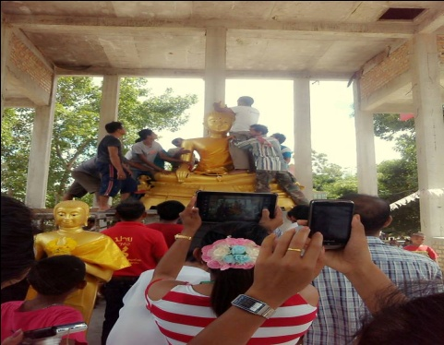
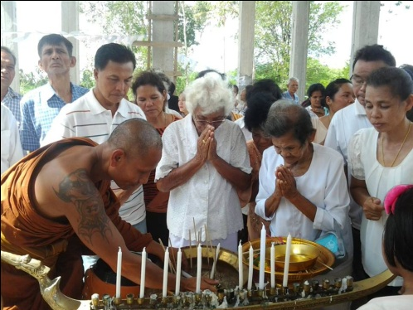
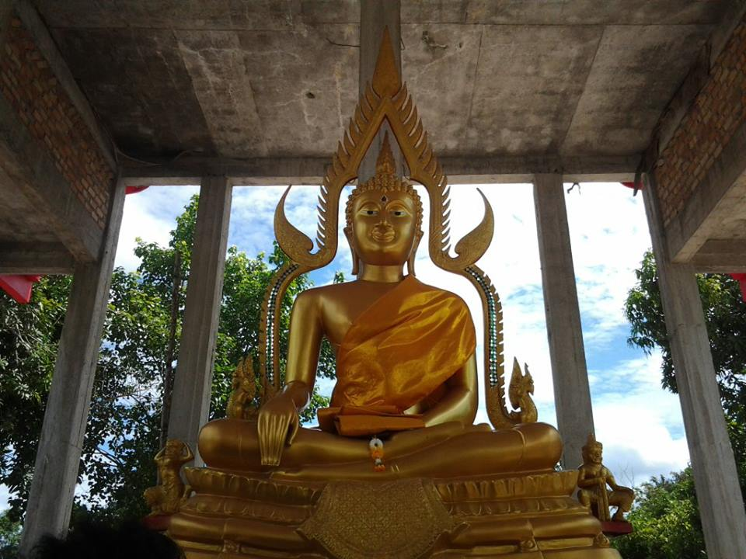
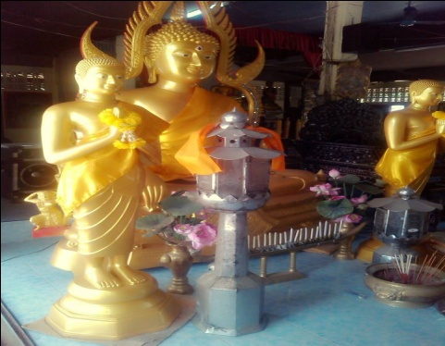
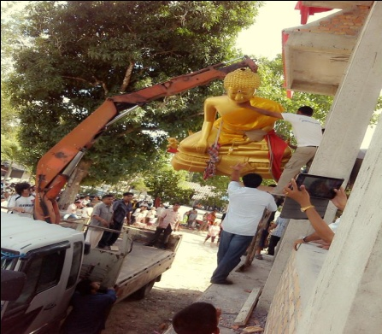
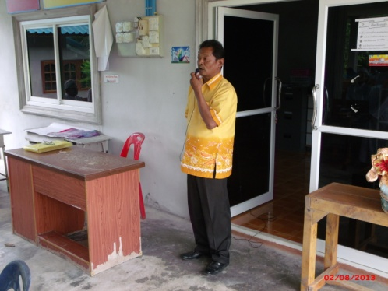
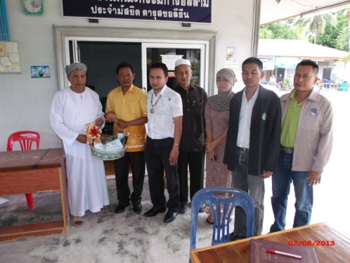
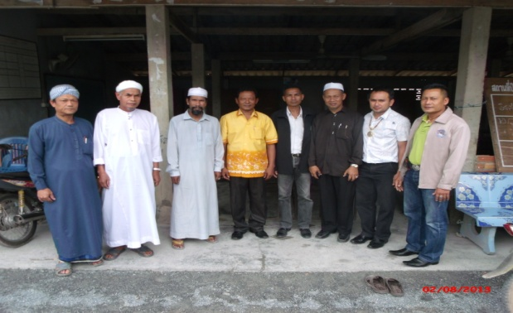
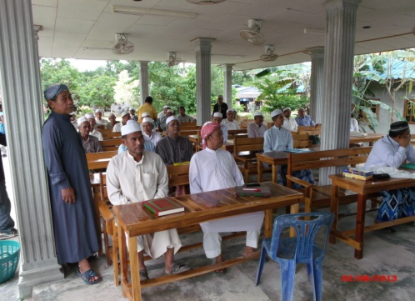
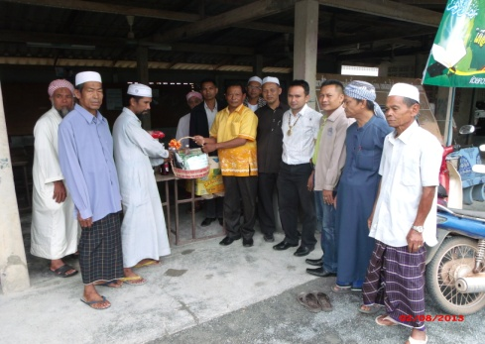
จดหมายข่าว องค์การบริหารส่วนตำบลเสาธง “ท้องถิ่นเข้มแข็ง ร่วมแรงพัฒนา ประชาเรียนรู้ คู่คุณธรรม” ๓๗๗/๔ หมู่ที่ ๒ ต.เสาธง อ.ร่อนพิบูลย์ จ.นครศรีธรรมราช ๘๐๓๕๐ โทร.๐-๗๕๓๗-๓๐๔๖
ฉบับที่ ๘/๒๕๕๖ ประจำเดือนสิงหาคม พ.ศ.๒๕๕๖
วัดสารีปุตตาราม (วัดป่าแชง) หมู่ที่ ๓
ทำพิธีอัญเชิญพระประธานประดิษฐาน ณ อุโบสถ โดยมีนายกองค์การบริหารส่วนตำบลเสาธง คณะผู้บริหาร และประชาชนร่วมพิธีเป็นจำนวนมาก
เยี่ยมพี่น้องมุสลิม
นายกองค์การบริหารส่วนตำบลเสาธง คณะผู้บริหาร ปลัด อบต.เสาธง ลงพื้นที่เยี่ยมพี่น้องมุสลิม หมู่ที่ ๑ และหมู่ที่ ๘ ตำบลเสาธง ในเทศกาลรอมฎอน
ซึ่งเป็นเดือนที่มุสลิมถือศีลอดทั้งเดือน เพื่อจะได้รับรู้ถึงความรู้สึกของคนที่ไม่ได้รับการดูแลของสังคม เช่น คนยากคนจน
งานประชาสัมพันธ์ สำนักปลัด องค์การบริหารส่วนตำบลเสาธง โทรศัพท์ ๐-๗๕๓๗-๓๐๔๖ ต่อ ๑๓ www.saotong.go.th

